Slide 1
ІСТОРІЯ ДОСЛІДЖЕННЯ МАРСУ
Комунальна установа «Центр позашкільної освіти та виховання Ананьївської міської ради»
Виконав: Медвідь Артем Вадимович
Гурток : Астрономія
Керівник гуртка: Медвідь Михайло Володимирович

Slide 2
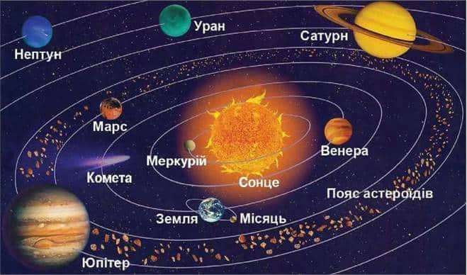
Метою дослідження є вивчення історії Марса, його фізичних, кліматичних умов, наявних доказів представлення життя та можливостей для майбутніх місій дослідження на Червону планету.
Завдання дослідження:
1. Дослідити історію Марса від стародавніх цивілізацій до сучасної країни.
2. Вивчити фізичні характеристики Марса, такі як розмір, маса, гравітація, атмосфера, магнітне поле та геологічна історія.
3. Дослідити кліматичні умови на Марсі та їх вплив на можливість розвитку життя.
4. Вивчити можливості для астробіологічних досліджень та наявні докази створення життя на на Марсі.
5. Проаналізувати досягнення агентств сучасної місії на Марсі та можливості для майбутніх досліджень, включаючи заплановані NASA та інші космічні.
6. Підсумувати результати дослідження та зробити висновки щодо можливостей подальшого дослідження Марса та пошуку життя на Червоній планеті.
Марс - четверта планета Сонця і друга планета відносно Землі. Ця червона планета є об'єктом дослідження для нашої цивілізації з самого початку від дослідження космосу.

Slide 3
Перші спроби дослідження Марса були зроблені за допомогою телескопів на початку 19 століття, але перша успішна місія була запущена в 1960 році СРСР. З того часу Марс був об'єктом дослідження для багатьох космічних агенцій, включаючи НАСА, Європейське космічне агентство та Індійську космічну агенцію.
Одним з найбільш значущих досягнень дослідження Марса є посадка різних космічних апаратів на поверхню планети. Перша така місія була запущена в 1971 році СРСР, і з того часу Марс був відвіданий більше десятка разів. Остання місія - місія Perseverance - була запущена в 2020 році НАСА і здійснила посадку на Марсі в 2021 році. Один з головних завдань місії - дослідження можливості існування мікробного життя на Марсі.

Slide 4
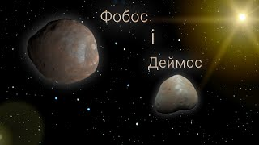
Супутники Марса
На даний момент на орбіті Марса обертається декілька супутників. Основні супутники Марса - це Фобос та Деймос.
Фобос - найбільший з двох супутників Марса та третій за розміром в Сонячній системі. Він обертається навколо Марса на відстані близько 9 тис. км і здійснює оберт навколо своєї осі за 7,7 години. Фобос був відкритий у 1877 році.
Деймос - другий за розміром супутник Марса, він обертається навколо Марса на відстані близько 23 тис. км і здійснює оберт навколо своєї осі за 30 годин. Деймос був відкритий у 1877 році тим же науковцем, що й Фобос - Огюстом Шарлем.

Slide 5
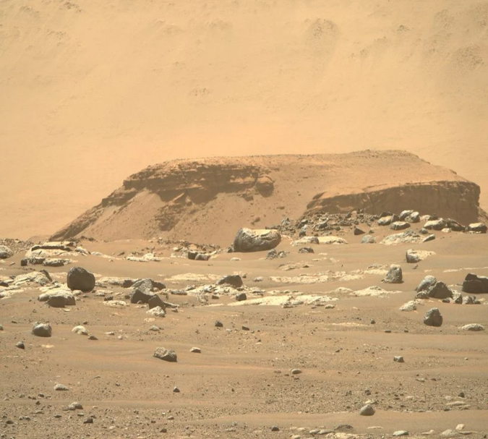
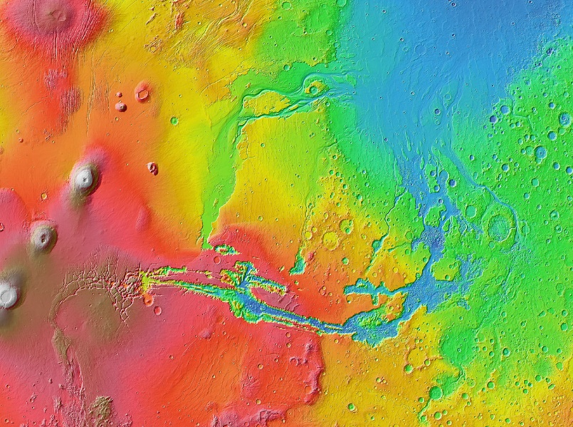
Рельєф Марса
Рельєф Марса досить різноманітний та складається зі степів, пустель, кратерів від метеоритних ударів, великих гір та долин. Особливо вражаючим є вулканична діяльність на Марсі, включаючи найбільший вулкан Сонячної системи - Олімп, висотою 21 км.
Також на Марсі є дві найбільші долини в Сонячній системі - Валліс Марінері та Марінеріс, які були утворені внаслідок геологічних процесів. Долина Валліс Марінері розташована на заході від плато Тібет на Марсі та є найдовшою долиною на планеті. Долина утворилась близько 3 мільярдів років тому внаслідок геологічних процесів, пов'язаних з розщепленням кори планети. Дослідження показують, що в минулому долина була заповнена водою, тому вона може бути ключовим місцем пошуку слідів життя на Марсі.

Slide 6
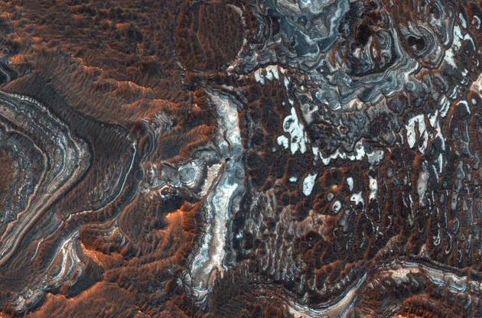
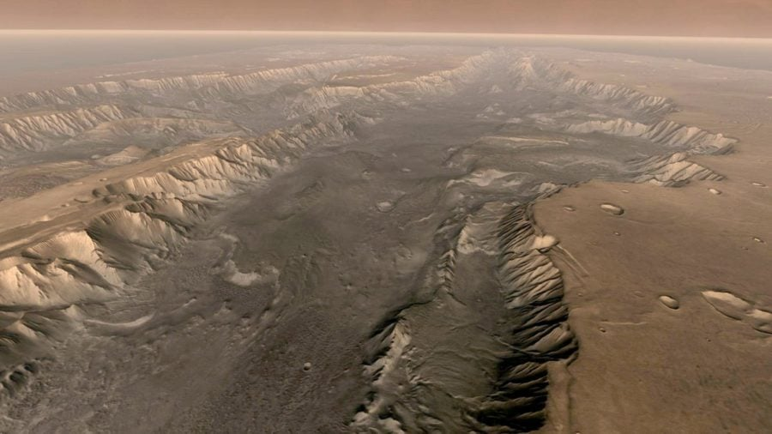
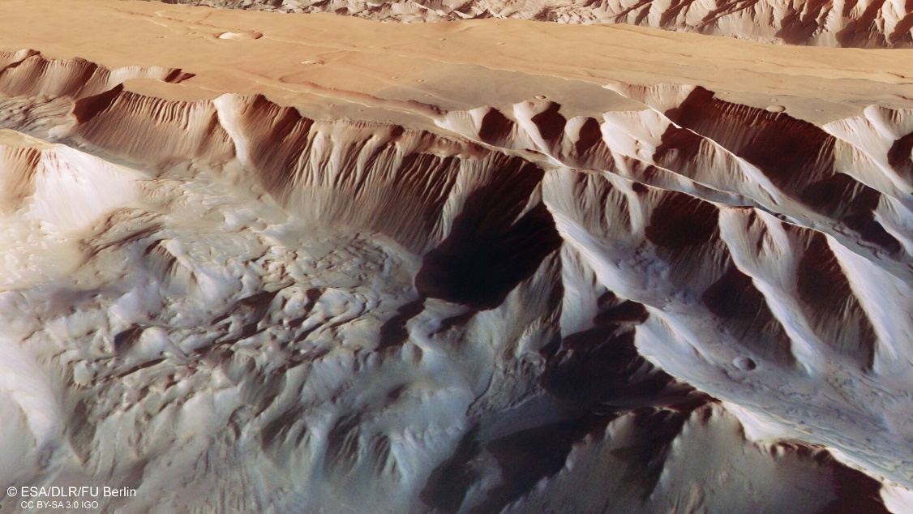
Система каньйонів
Марінеріс - це система каньйонів, яка розташована на східному півкулі Марса. Вона має довжину близько 4000 кілометрів, ширину до 200 кілометрів та глибину до 7 кілометрів. Каньйон утворився близько 3,5 мільярдів років тому в результаті тектонічної активності та вивітрювання гірських порід. Марінеріс також містить велику кількість наукової інформації про внутрішню структуру Марса та його історію.

Slide 7
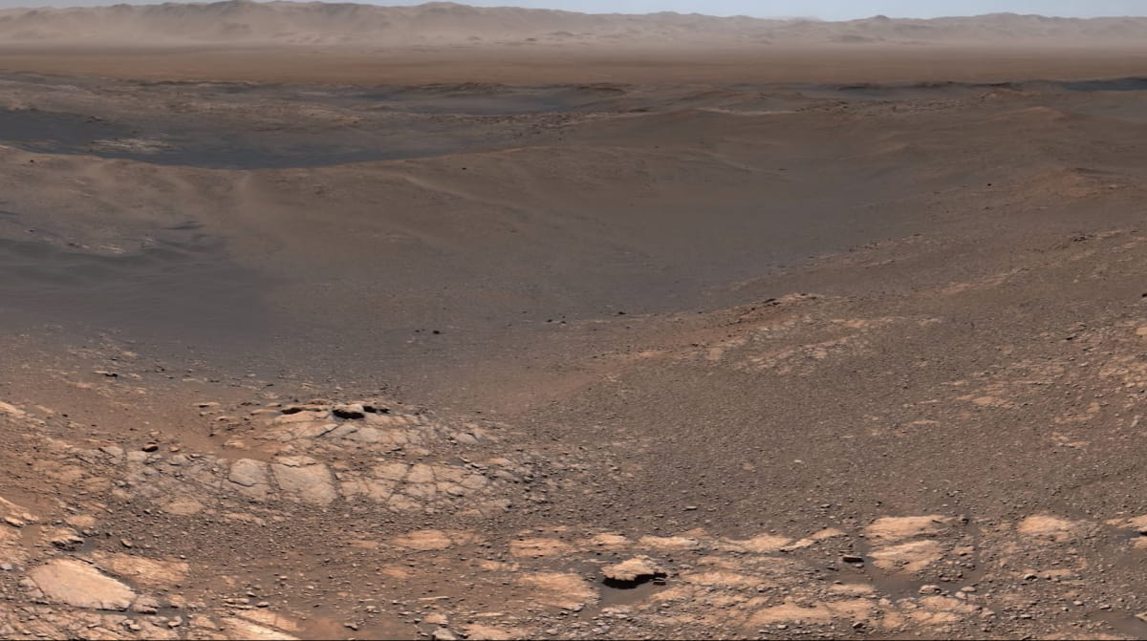
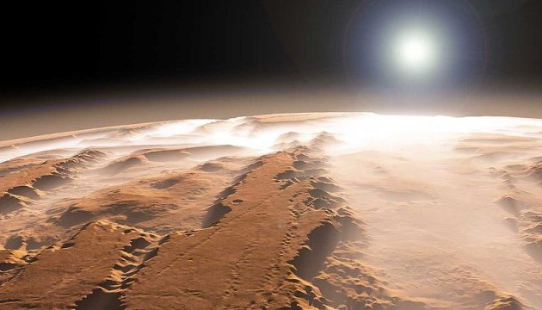
Марс має багату історію геологічних процесів, включаючи вулканізм, тектоніку та ерозію. Історія цих процесів може датуватися мільярдами років назад, і дослідження їх може дати нам багато інформації про історію нашої Сонячної системи.
На Марсі також є багато геологічних формацій, які можуть вказувати на колишню наявність води на планеті. Наприклад, деякі області на Марсі мають довгі канали, що можуть бути давніми руслами річок або струмків.

Slide 8
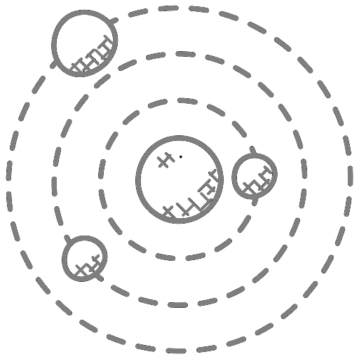
Магнітне поле Марса
Марс має слабке магнітне поле, у порівнянні з магнітним полем Землі. За останні дослідження, проведені NASA, магнітне поле Марса становить менше ніж 1% магнітного поля Землі. Це означає, що Марс має менші захисні здібності від сонячного вітру та іншого космічного випромінювання.
Проте, на Марсі можна знайти залишки магнітного поля, яке було на планеті раніше. На деяких ділянках Марса, зокрема на днах кратерів, можна знайти різні матеріали, які зберегли магнітні властивості. Ці матеріали свідчать про те, що Марс колись мав значно сильніше магнітне поле, яке захищало його від сонячного вітру та іншого космічного випромінювання.
Магнітне поле Марса є важливим аспектом вивчення цієї планети, оскільки воно може вказувати на процеси, які відбуваються в його внутрішній структурі та на давні епохи історії Марса.

Slide 9
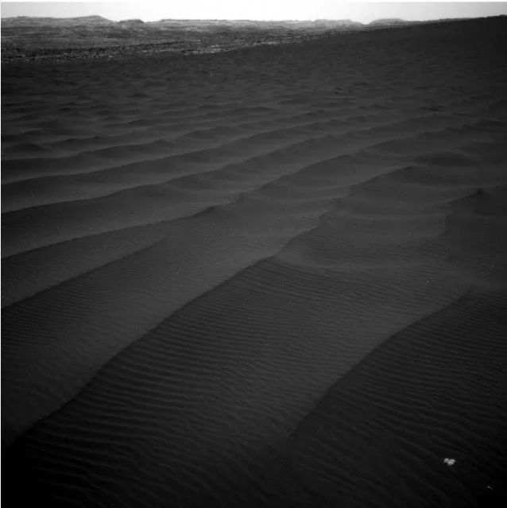
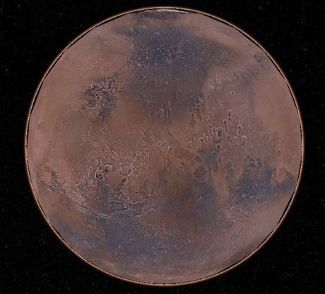
Клімат на Марсі
Денна температура на Марсі може досягати +20°C в деяких місцях, вночі вона різко падає до -80°C, оскільки атмосфера не може утримувати тепло. Також на Марсі спостерігаються дуже сильні вітри, що часто досягають швидкості до 100 км/год. Ці вітри можуть створювати бурі та піскові бризки, що зачіпають поверхню планети.
Однак останні дослідження показують, що клімат на Марсі може змінюватись з часом. Наприклад, за допомогою даних, отриманих від марсоходів та інших дослідницьких місій, було виявлено, що на деяких ділянках Марса можуть знаходитись залишки давніх льодовиків. Це може означати, що колись на Марсі було значно більше води та густіша атмосфера, що сприяло більш сприятливому клімату для життя.
Загалом, клімат на Марсі є складним і багатогранним явищем, яке вивчається вченими з усього світу. Дослідження показують, що наші знання про клімат Марса все ще недостатні, але вони постійно поповнюються.

Slide 10
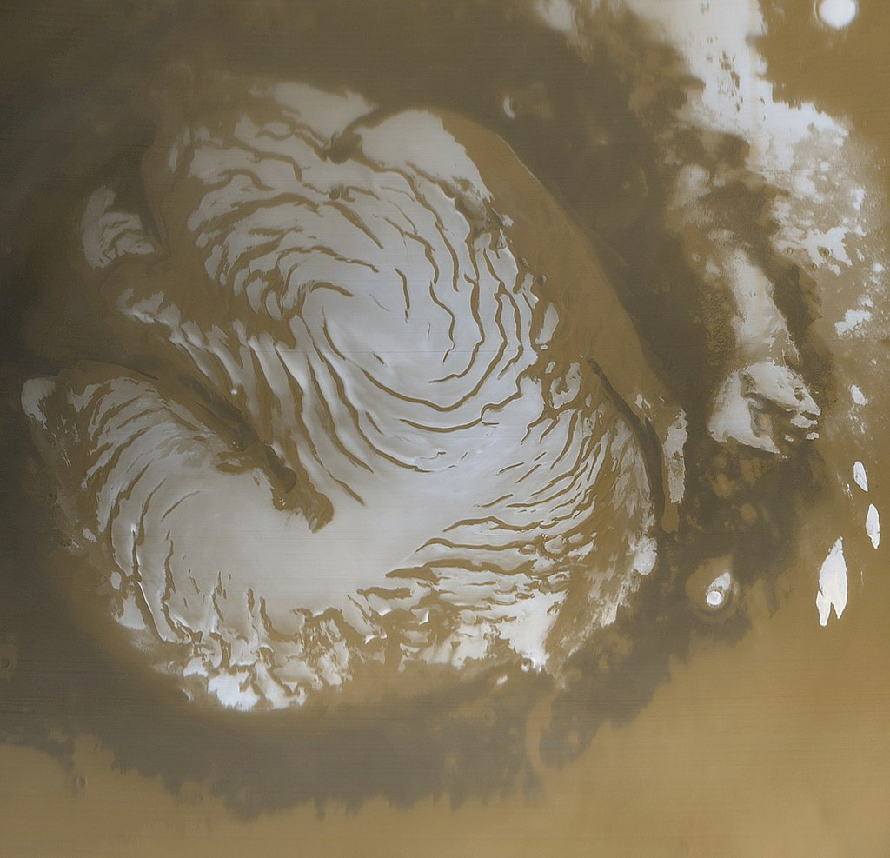
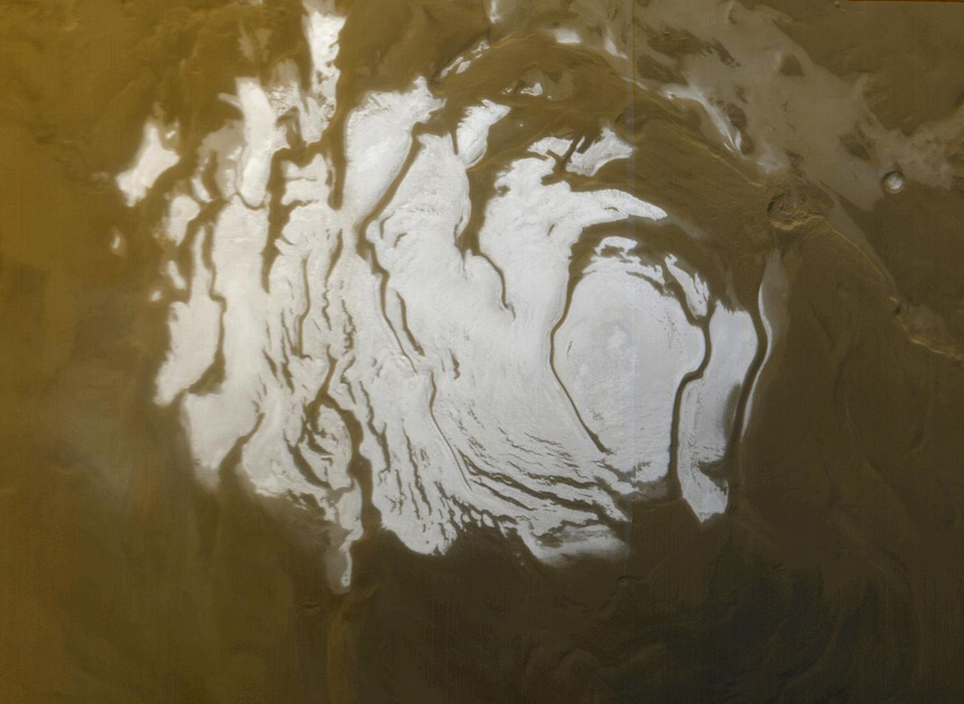
Марс має полярні шапки, які складаються зо льоду та снігу. На півночі Марса полярна шапка складається з водяного льоду та вміщує значну кількість води, оцінюється щонайменше в 87% маси льоду, що є на північному полюсі Марса. Полярна шапка на південь від центральної частини Марса складається головним чином з вуглекислого льоду. Розмір полярної шапки може змінюватися в залежності від сезону та коливань температури на поверхні Марса. Льодові полярні шапки Марса були виявлені за допомогою космічних апаратів та наземних телескопів. Ці шапки є важливим об'єктом досліджень, оскільки вони можуть надати важливу інформацію про історію та склад атмосфери Марса, а також про можливість майбутнього заселення цієї планети.

Slide 11
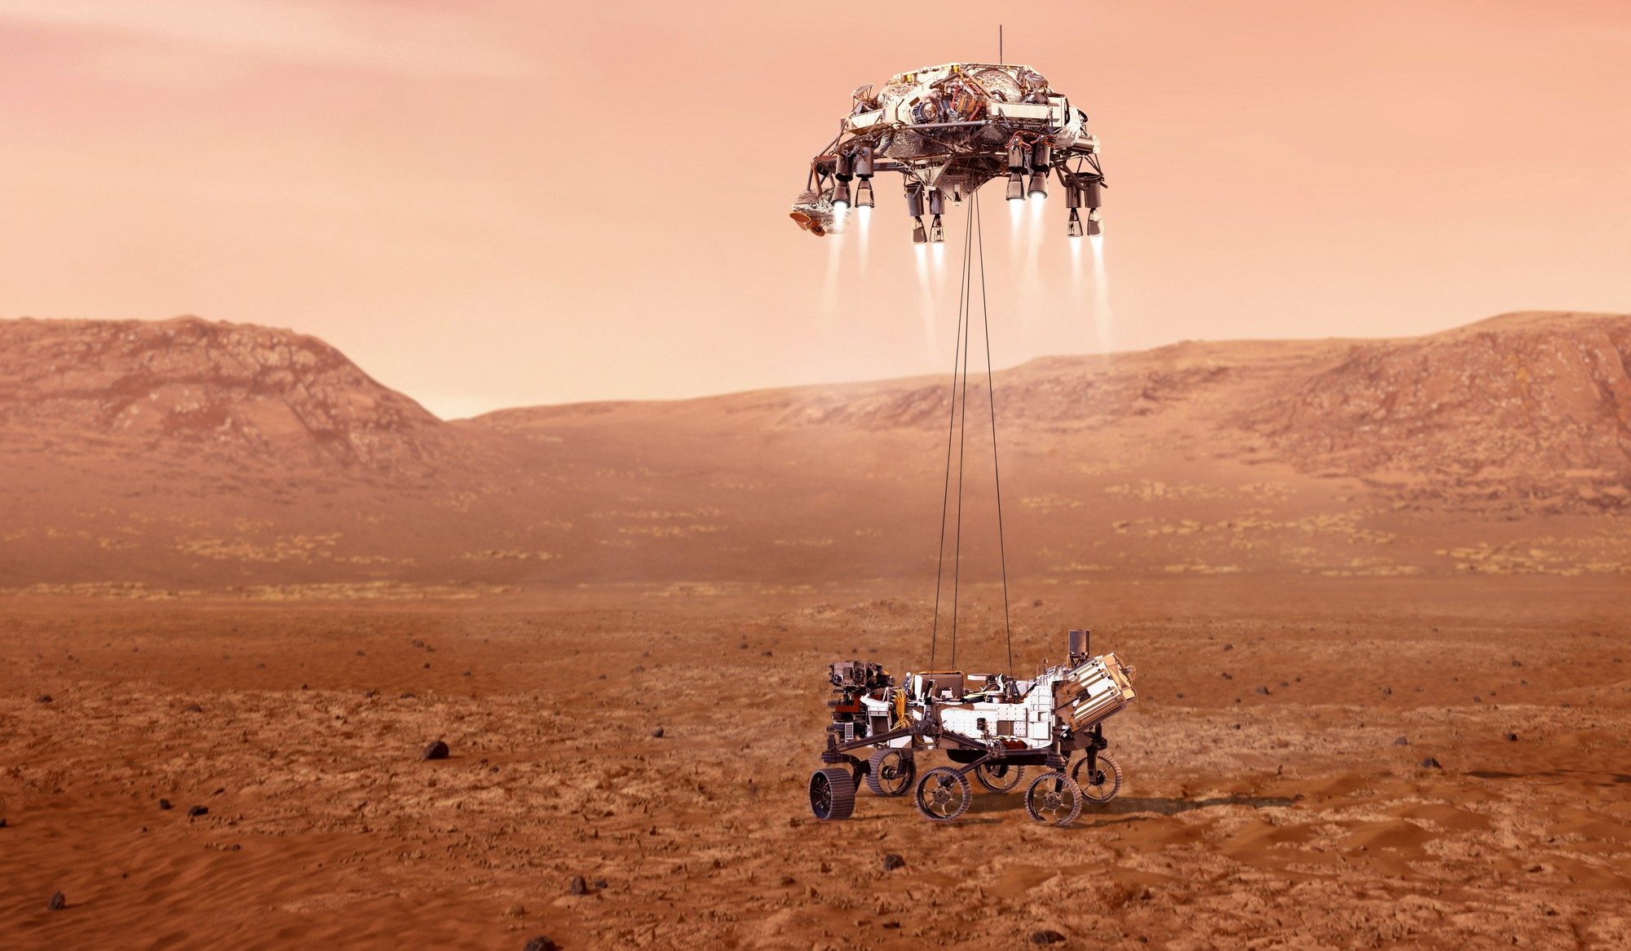
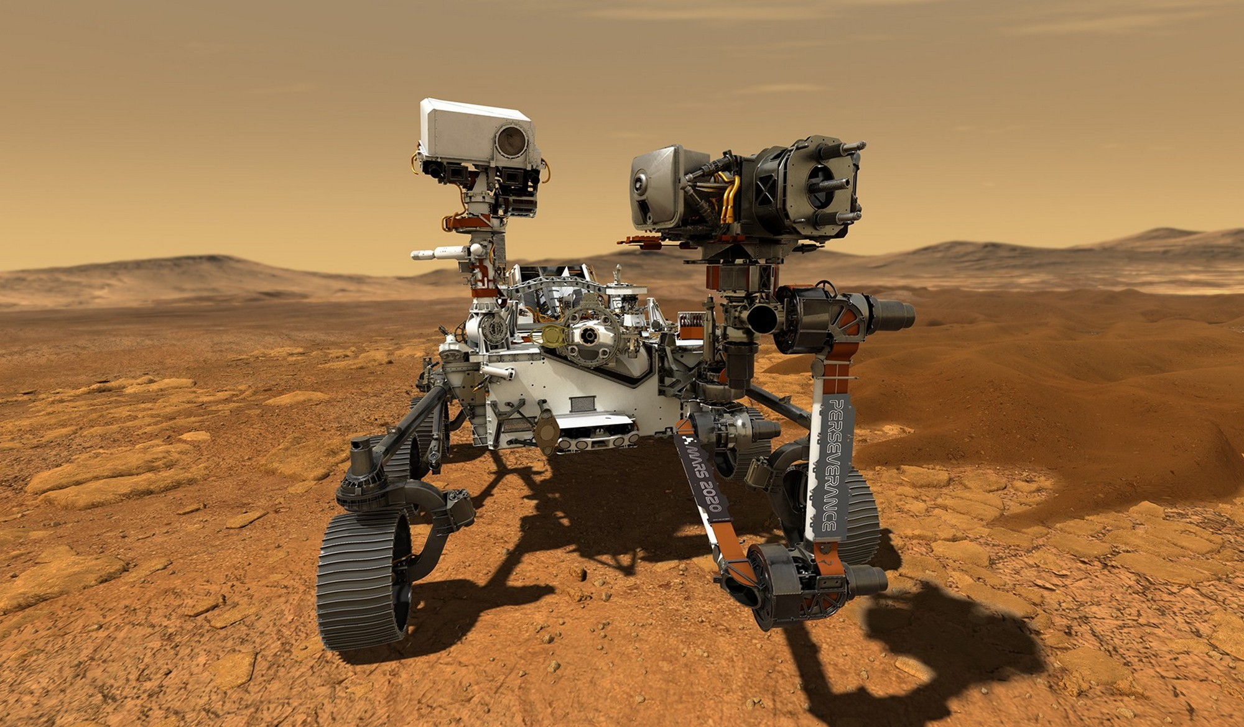
Дослідження Марса
О
Одним з основних проектів дослідження Марса є місія NASA "Марс 2020", яка запустила на Марс нову ровер-місіонерку "Персеверанс" у лютому 2021 року. Ровер здійснює висадку на поверхню Марса і збирає проби гір, грунту та інших матеріалів для подальшого аналізу.
Н
Нові технології, які були розроблені для дослідження Марса, також знайшли застосування на Землі. Наприклад, багато з технологій, що використовуються для аналізу марсіанських гір, ґрунту і атмосфери, можуть бути застосовані для дослідження нашої власної планети, зокрема, для вивчення клімату, геології та природних ресурсів.

Slide 12
Дослідження на Марсі в астробіології є однією з ключових галузей досліджень на цій планеті. Астробіологія вивчає можливість існування життя на інших планетах, в тому числі на Марсі. Завдяки сучасним технологіям, вчені можуть вивчати Марс з допомогою марсоходів та інших дослідницьких місій, що дозволяє детальніше досліджувати склад атмосфери, клімат, геологію та геохімію планети.
Однією з головних завдань в астробіології на Марсі є виявлення слідів життя на цій планеті. Наприклад, вчені досліджують Марс на предмет існування води та льоду, оскільки вода є необхідною умовою для існування життя, яке ми знаємо на Землі. Також досліджуються вміст газів в атмосфері, зокрема метану, який може бути ознакою біологічної активності.
Іншими дослідженнями в астробіології на Марсі є дослідження можливості існування життя в екстремальних умовах планети, таких як радіація, екстремальна сухість, мінливий клімат та інші фактори. Ці дослідження можуть допомогти виявити потенційні біохімічні процеси, які можуть відбуватись на Марсі та сприяти розвитку життя.
Одним із найбільш важливих досягнень в астробіології на Марсі було відкриття, зроблене марсоходом Curiosity, який виявив органічні речовини в породах Марса. Це може свідчити про те, що в минулому на Марсі могло існувати життя або можливо й досі існує у вигляді мікробів.

Slide 13
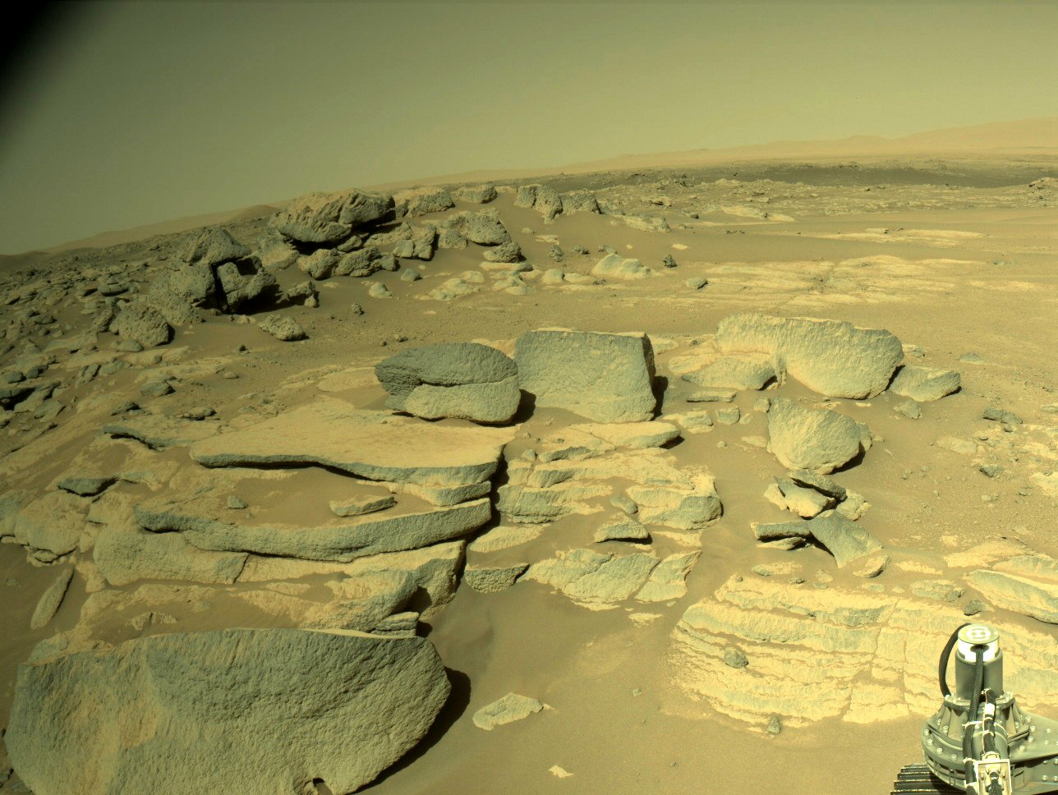
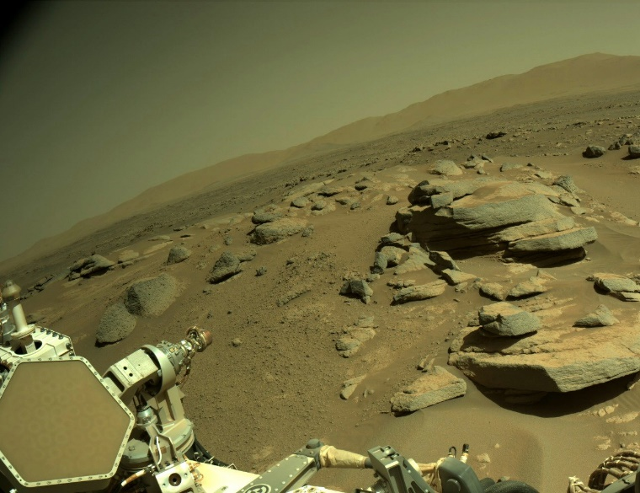
Одним зі значущих досягнень у дослідженні Марса є здійснення місії NASA Mars 2020 зі зміною ландшафту та пошуком слідів минулого життя на Марсі. Головним елементом місії є марсохід Perseverance, який був запущений на Марс у лютому 2021 року. Perseverance обладнаний рядом наукових інструментів, включаючи марсоход Ingenuity, перший вертоліт, який здійснив польот на іншій планеті.
Перевагою місії Mars 2020 є те, що вона дозволяє науковцям зібрати зразки порід, які можуть мати ознаки минулого життя на Марсі. Зразки з Марса будуть зібрані за допомогою роботизованої системи збору зразків і зберігатимуться на Марсі до тих пір, поки не буде запущена місія, яка привезе їх на Землю.

Slide 14
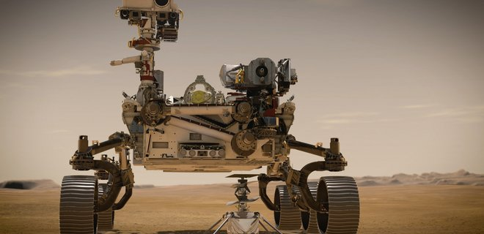
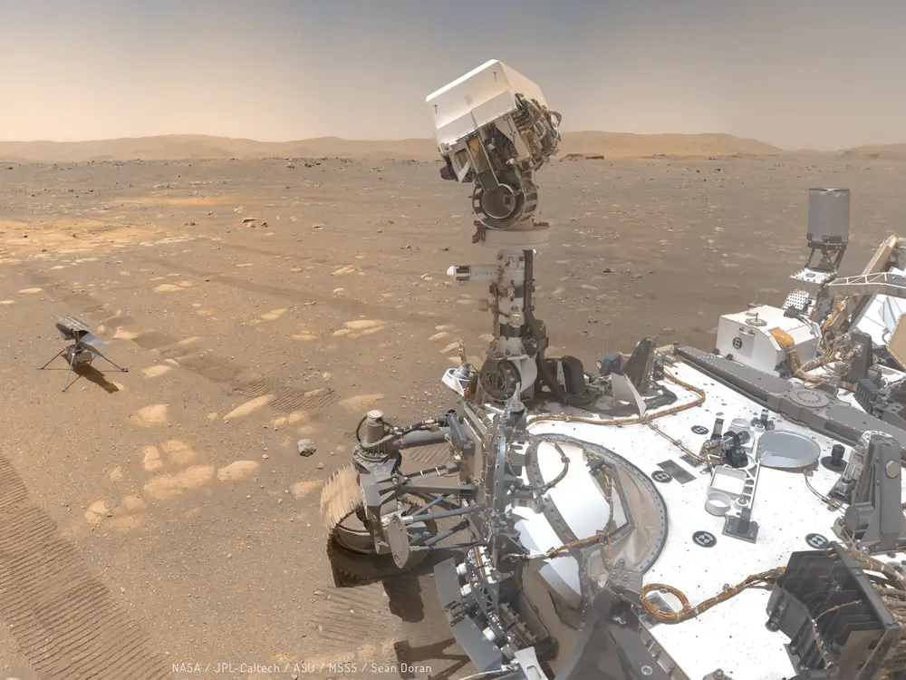
П
За допомогою цієї місії науковці сподіваються отримати відповіді на декілька ключових питань про Марс, включаючи те, чи було колись на Марсі життя, яким чином еволюціонував клімат планети протягом останніх мільярдів років, і чи є на Марсі можливість для майбутнього населення.
З
Загалом, дослідження Марса продовжуються, а цікавість до цієї планети та її можливостей не зменшується. Ми переживаємо захоплюючі часи нашої історії і з кожним новим відкриттям на Марсі ми розуміємо все більше про наш Всесвіт та про самих себе.

Slide 15
Список використаних джерел
Національне управління з аеронавтики та дослідження космічного простору. (2022). Марс. https://www.nasa.gov/mission_pages/mars/main/index.html
Міхальскі, JR, & Niles, PB (2021). Вулканізм на Марсі: огляд свідчень марсіанських метеоритів. Annual Review of Earth and Planetary Sciences, 49, 193-223.
Якоскі, Б. М., Філліпс, Р. Дж. (2021). Атмосфера і клімат Марса. Annual Review of Earth and Planetary Sciences, 49, 313-341.
Гоудж, Т. А., Мастард, Дж. Ф. та Хед, Дж. В. (2020). Комплексні мінералого-геохімічні дослідження матеріалів кори Марса. Annual Review of Earth and Planetary Sciences, 48, 537-574.
Вебстер, CR, і Махаффі, PR (2020). Атмосфера Марса та місія летючої еволюції (MAVEN): Огляд наукових досягнень. Annual Review of Earth and Planetary Sciences, 48, 25-47.
Cabrol, NA, & ​​Grin, EA (2021). Потенціал астробіології на Марсі: огляд останніх результатів і перспективи на майбутнє. Annual Review of Earth and Planetary Sciences, 49, 101-129.
Історія вивчення Марса – Вікіпедія. https://uk.wikipedia.org/wiki/%D0%86%D1%81%D1%82%D0%BE%D1%80%D1%96%D1%8F_%D0%B2%D0%B8%D0%B2%D1%87%D0%B5%D0%BD%D0%BD%D1%8F_%D0%9C%D0%B0%D1%80%D1%81%D0%B0

